Slide 1
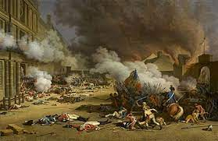
HISTOIRE GÉOGRAPHIE EMC
1 B ET C
Rentrée 2024-2025

Slide 2
Se connaître
Nom et prénom
Date de naissance
Profession des parents
Place dans la fratrie
Lycée d’origine
Spécialités
Quel est mon projet pour l’année de première ?

Slide 3
CONTRAT DE TRAVAIL entre professeur et élèves
Un contrat bilatéral
Points non négociables
Respect mutuel
Ponctualité
Ecoute et dialogue (prendre la parole quand on y est autorisé)
Apporter son matériel
Donner le travail une semaine à l’avance
Corriger en une semaine maximum
Remplir le cahier de texte en ligne
Rentrer les notes dès la fin de la correction du devoir
Bavardages
Insolence
Travail non fait

Slide 4
Matériel requis
Classeur avec deux intercalaires
Histoire, géographie
Le livre : un par personne, pas de binôme
Feutres, crayons de couleur pour les cartes de géographie
Un normographe à commander en papeterie ou par internet et à conserver pendant ses études au lycée

Slide 5

Le bon normographe

Slide 6
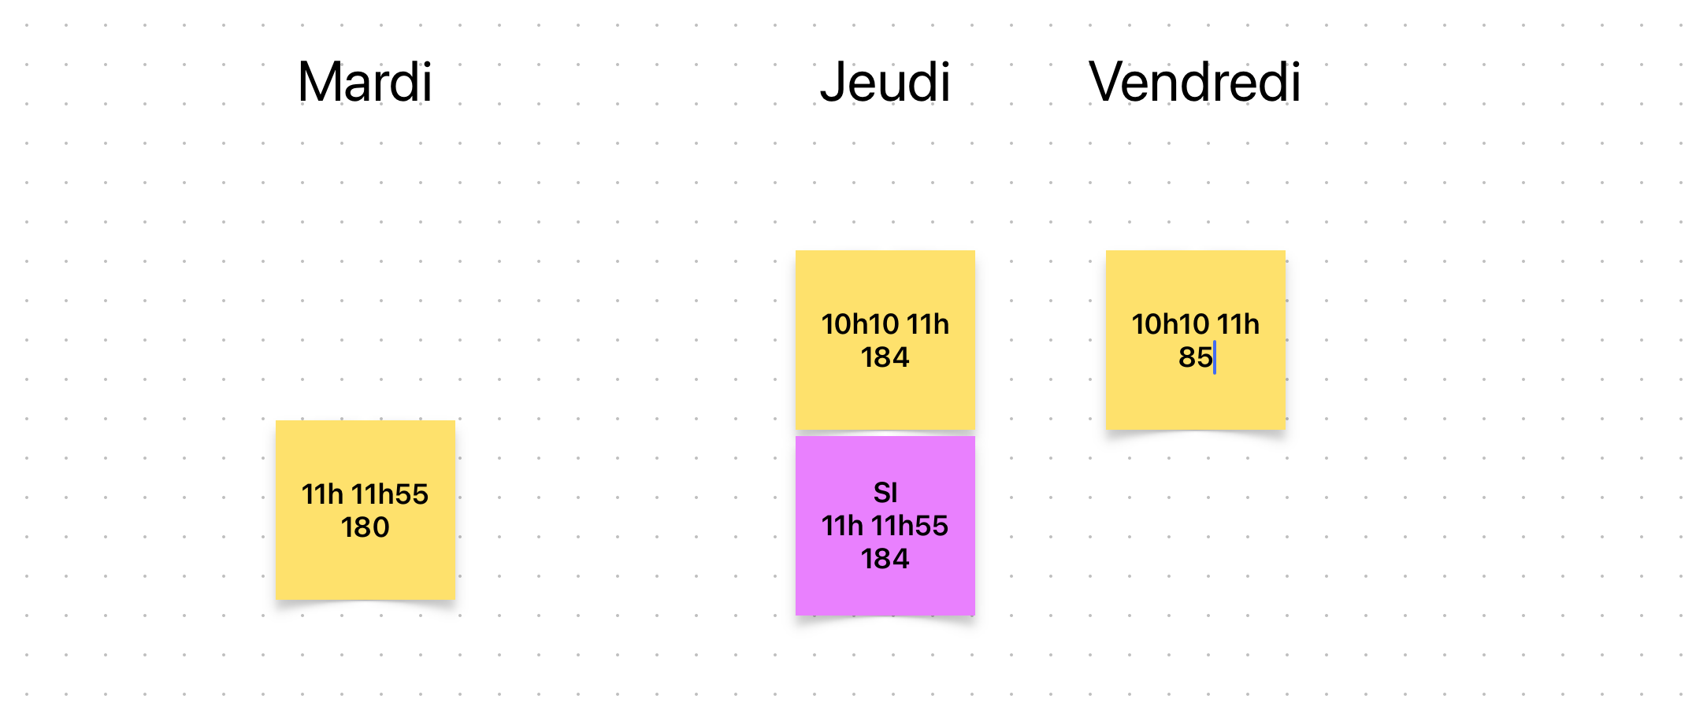
EDT 1.B

Slide 7
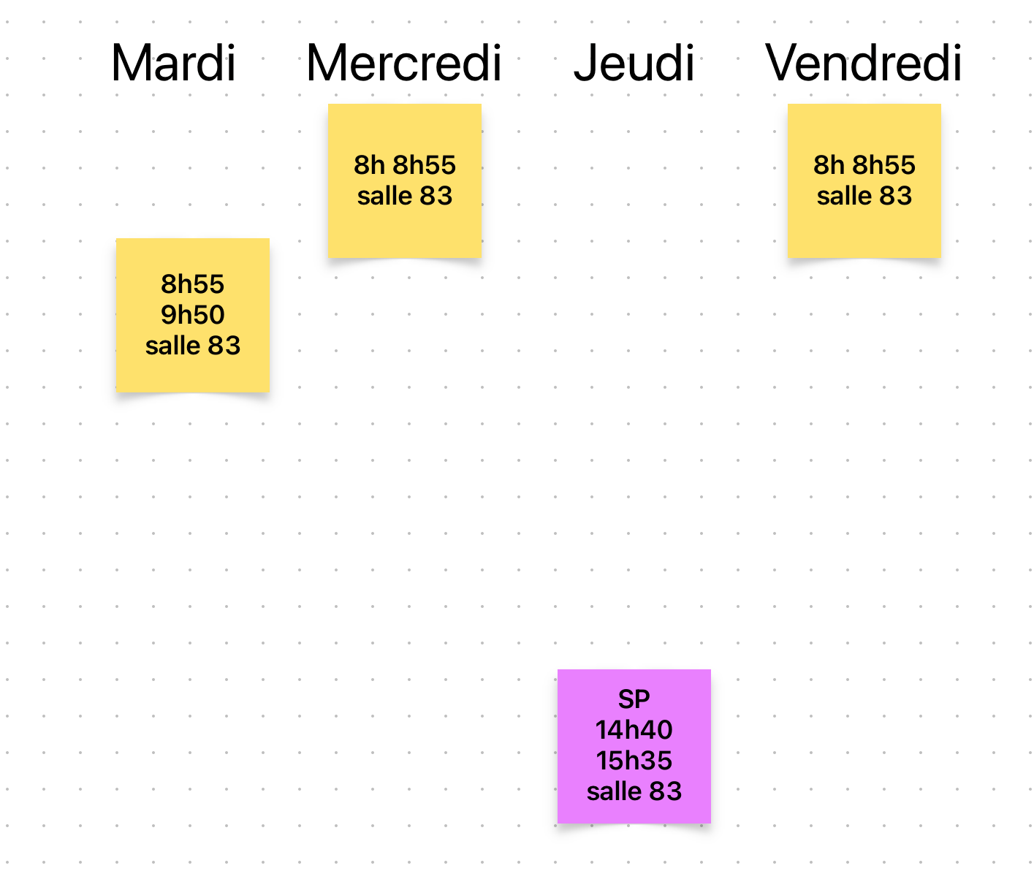
EDT 1.C

Slide 8
Programme d’histoire
T1
L'Europe face aux révolutions (1789-1848)
T2
La France dans l'Europe des nationalités (1848-1870) : politique et société
T3
La 3ème République (1870-1914), un régime, un Empire colonial
T4
La 1ère Guerre mondiale (1914-1923) : le suicide de l’Europe et la fin des Empires européens

Slide 9
Programme de Géographie
T1
La métropolisation : un processus mondial différencié
T2
Une diversification des espaces productifs et des acteurs de la production
T3
Les espaces ruraux, multifonctionnalité ou fragmentation ?
T4
La Chine, des recompositions spatiales multiples

Slide 10
Les DST (coefficient 2)
Réponse à une question problématisée
Analyse de document
Mise en croquis d'un document

Slide 11
L’évaluation des élèves
À l’oral
A l’écrit
- L’évaluation en cours porte sur les réponses orales à un atelier (coefficient 0,5)
Interrogation écrite ponctuelle sur des questions de cours (coefficient 1)
DST final soit en cours soit sur les plages de DST (coefficient 2)

Slide 12
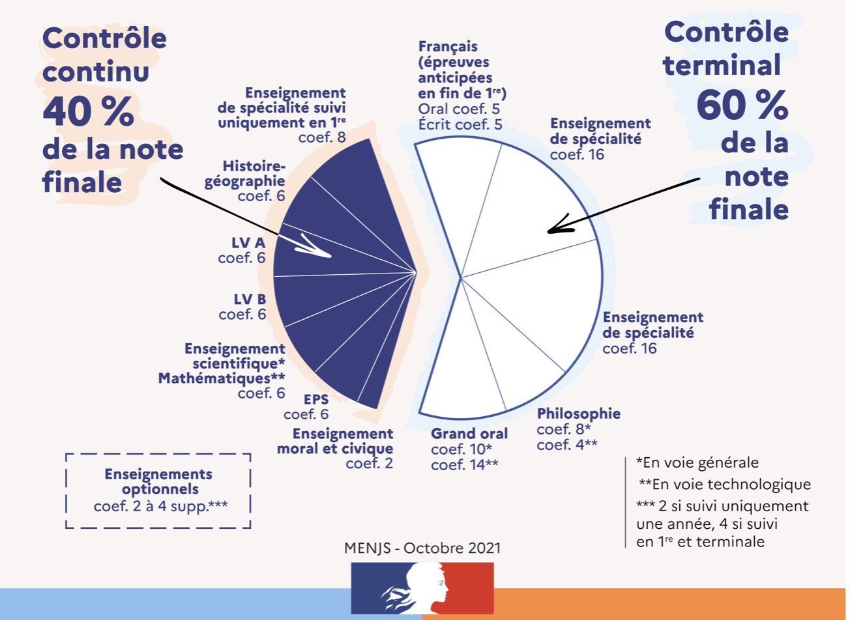

Slide 13
Education morale et civique
Programme : la société : entre défiance/nouveaux liens sociaux
la recherche de nouveaux liens sociaux dans le sport
Les transformations du monde du travail
Isolement, image de soi et mondes virtuels
La défiance vis-à-vis de la représentation politique ou sociale
La défiance vis-à-vis de l'information
L'égalité entre les femmes et les hommes
l'économie participative et collaborative

Slide 14

Evaluation orale
Chaque élève à son tour choisit un article de journal et le présente à ses camarades
L’article doit traiter un des thèmes possible de l’année
La méthode sera découverte à partir de deux séances au CDI
La note est annuelle

Slide 15
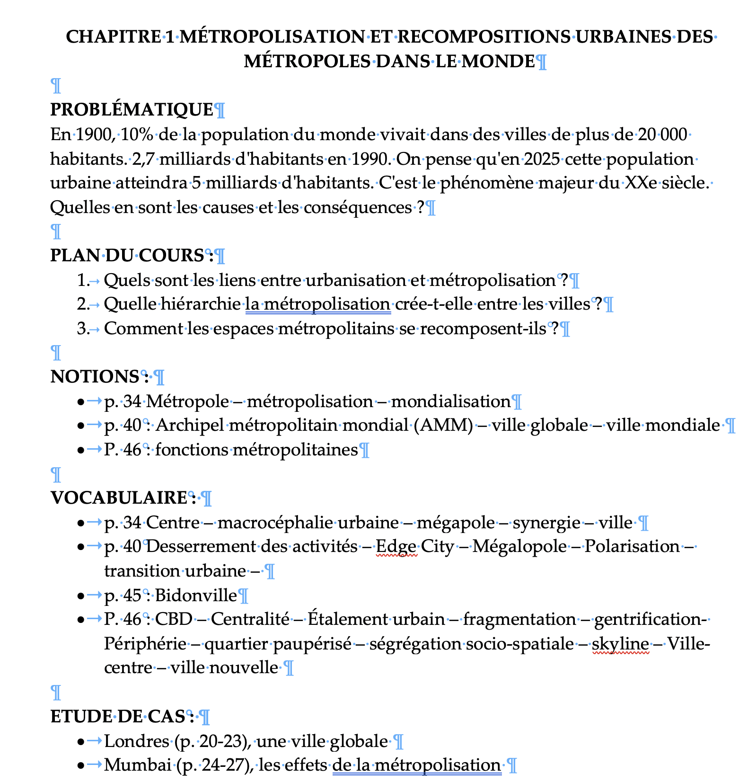
Un outil : la fiche d’objectifs

Slide 16

Un outil : le blog
https://courrierduprofdhistoiregeo.eu

Slide 17


